Slide 1



Ноледж Коин
Криптовалюта университета

Slide 2



АКТУАЛЬНОСТЬ ПРОЕКТА
стимулирование развития студентов в сфере профессионального образования и роста
введение виртуальной университетской валюты на основе накопленных баллов в образовательном процессе с последующей конвертацией
приобретение дополнительных благ (например, заработанная валюта тратится на дополнительные программы, участие в клубах, внеучебных мероприятиях, приобретение книг, участие в мастер-классах и пр.)

Slide 3
ПРОБЛЕМА
B2B
Вуз (Сочинский государственный университет), колледжи, коммерческие ОУ (высшего и среднего профессионального образования). Вузы с контингентом от 5000 чел. СПО (колледжи) с контингентом от 5000 чел.
B2C
Студенты 1-5 курсов, от 18 до 25 лет, обучающиеся на программах бакалавриата, специалитета, магистратуры
Разрабатываемое приложение направлено на решение проблемы вовлеченности и мотивации студентов в обучении и дополнительном образовании.

Slide 4
РЕШЕНИЕ
Студент получает условные финансовые возможности виртуальную валюту, которая дает возможность выбирать, получать дополнительное образование и оплачивать его самостоятельно.
Разрабатываемый проект направлен на решение следующих проблем:
решение денежной проблемы, если у студента нет возможности купить учебник или какой-либо учебный материал(дополнительный или основной)
увеличение заинтересованности студентами процессом обучения и проявлением себя в нём

Slide 5
КОНКУРЕНТЫ
Конкурент | Критерии для сравнения |  |  |  | Наш ответ
 | преимущества | важность для пользователя | недостатки | важность для пользователя
Существующая система оценки знаний студентов,условия повышенной стипендии | Является традиционным, понятное решение, мотивирует, стипендии распространяются в том числе на "коммерческих" студентов | Доступность информации, основной канал - куратор, преподаватели, возможность уточнить, понятная традиционная система, есть Положение, к которому можно обратиться | Необходимо документировать и прикладывать документы как доказательства участия в какой-то деятельности | Важно, так как связано с потерей времени, нужно вспомнить, где участвовал или проверить документы, собрать документы и .д. | Приложение "Нолледж Коин" конвертирует рейтинговую оценку знаний и достижений студентов в условные валютные единицы, выполняет дополнительную, стимулирующую и мотивирующую функцию. Все данные собираются из внутренних информационных баз университета, студенты не тратят время на то, чтобы собрать свою доказательную базу по поводу достижений. Наше приложение как повышает рейтинг студента, так и понижает его, если студент не показывает необходимых минимальных результаты.

Slide 6
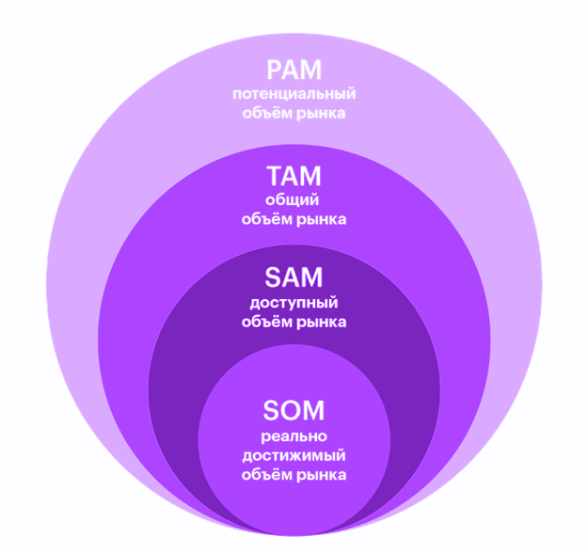
АНАЛИЗ РЫНКА
4 000 000 студентов
10% - 400 000 чел.
Бизнес-модель:
Подписка - 3% - ое пользователей - 120 000 студентов
МОДЕЛЬ МОНЕТИЗАЦИИ:
Подписка: средний чек руб. 465 руб* 120 000 чел. = 55 800 000 руб. / год
2 380 280 студентов
20% - 476 056 чел.
Подписка - 5% - ое пользователей - 23803 студентов
МОДЕЛЬ МОНЕТИЗАЦИИ:
Подписка: средний чек руб. 465 руб*23802 чел. = 11 068 302 руб. / год
Университеты Краснодарский край: 105208 студентов вузов
50% - 52604 чел.
Подписка - 20% - ое пользователей - 10520 студентов
МОДЕЛЬ МОНЕТИЗАЦИИ:
Подписка: средний чек руб. 465 руб*10520 чел. = 4 892 172 руб. / год
СГУ. 7000 студентов, 70% -ое пользователей - 4900 студентов
МОДЕЛЬ МОНЕТИЗАЦИИ:
Подписка - 30% -ое пользователей - 1470 студентов
средний чек руб. 465 руб.*1470 чел. = 683 550 руб. / год
Подписка 1 месяц: 99 руб.
Подписка 6 месяцев: 499 руб.
Подписка 10 месяцев: 799 руб.

Slide 7
МОДЕЛЬ МОНЕТИЗАЦИИ
СГУ. 7000 студентов, 70% -ое пользователей - 4900 студентов
МОДЕЛЬ МОНЕТИЗАЦИИ:
Подписка - 30% -ое пользователей - 1470 студентов
средний чек руб. 465 руб.*1470 чел. = 683 550 руб. / год
Подписка 1 месяц: 99 руб.
Подписка 6 месяцев: 499 руб.
Подписка 10 месяцев: 799 руб.
Университеты Краснодарский край: 105208 студентов вузов
50% - 52604 чел.
Подписка - 20% - ое пользователей - 10520 студентов
МОДЕЛЬ МОНЕТИЗАЦИИ:
Подписка: средний чек руб. 465 руб*10520 чел. = 4 892 172 руб. / год
2 380 280 студентов
20% - 476 056 чел.
Подписка - 5% - ое пользователей - 23803 студентов
МОДЕЛЬ МОНЕТИЗАЦИИ:
Подписка: средний чек руб. 465 руб*23802 чел. = 11 068 302 руб. / год
4 000 000 студентов
10% - 400 000 чел.
Бизнес-модель:
Подписка - 3% - ое пользователей - 120 000 студентов
МОДЕЛЬ МОНЕТИЗАЦИИ:
Подписка: средний чек руб. 465 руб* 120 000 чел. = 55 800 000 руб. / год

Slide 8
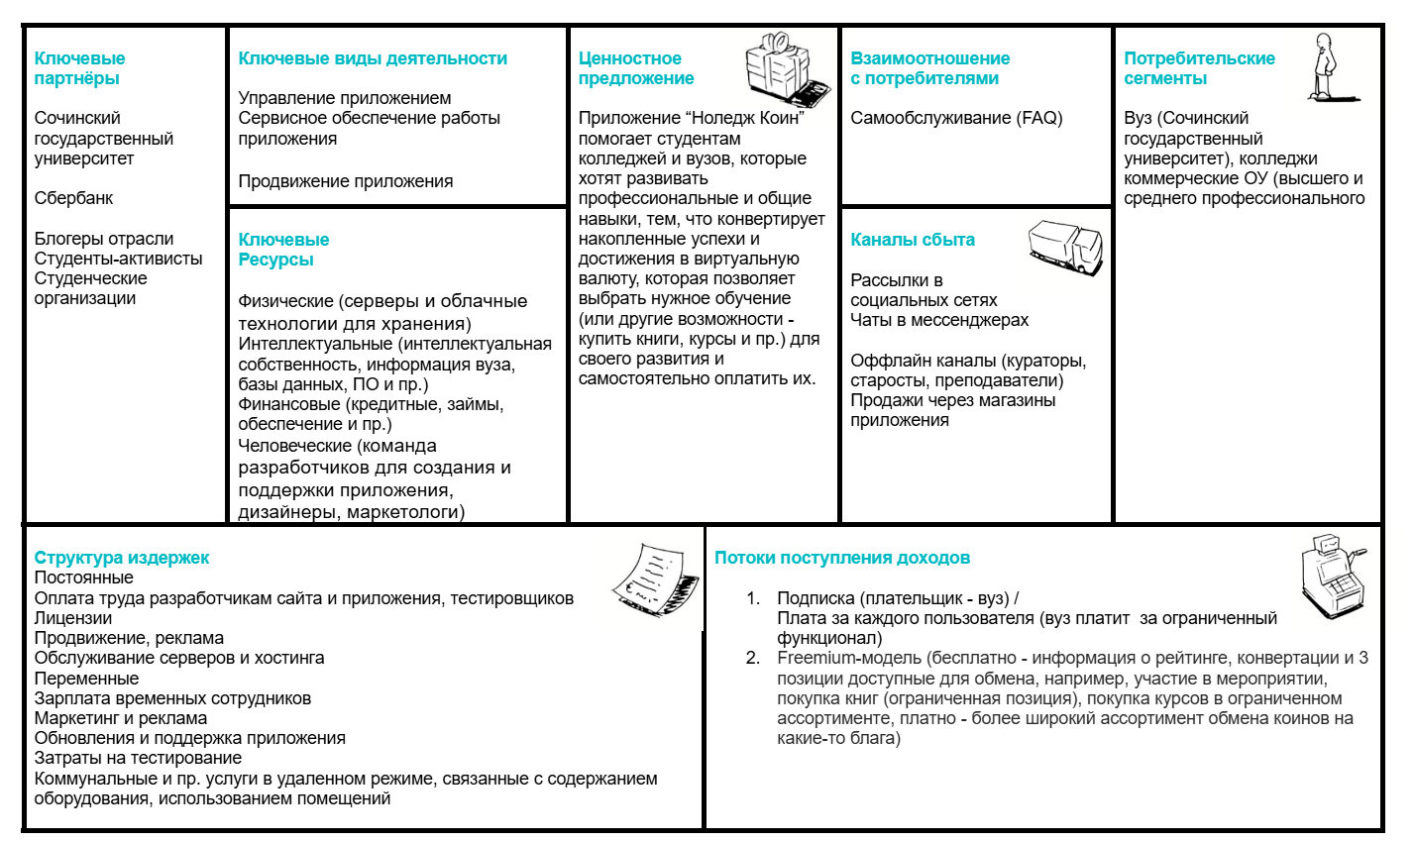
БИЗНЕС-МОДЕЛЬ

Slide 9

КОМАНДА
Гончаров Александр
Бежанян Михаил
Канксиди Никос
Кочкина Алина
Лошкарёв Егор
Селиванова Валерия

Slide 10






СПАСИБО!
КОНТАКТЫ
8 988 164 57 25
email rac.123ru@gmail.com

